Slide 1

中报潜伏月3
6月28日 20:15
王延龙
投顾执业编号:A1120615060002
基金从业编号:A20250703000353
10多年行业从业经验，擅长把握市场节奏和筹码理论，以及热点跟踪及板块分析和龙头晋级、淘汰、卡位等细节判断。推崇趋势跟踪论，主张躲避风险为第一，获取利润是第二。是盈利模式《钝化转势法》、《分金弱转强》、《一眼看高点》等创始人。对投资者心理的操作过程解剖，深受广大股民用户的认可。

Slide 2

0 1
大盘分析
0 2
中报炒作正当时
0 3
中报和低估值

Slide 3
PART 01
大盘分析

Slide 4
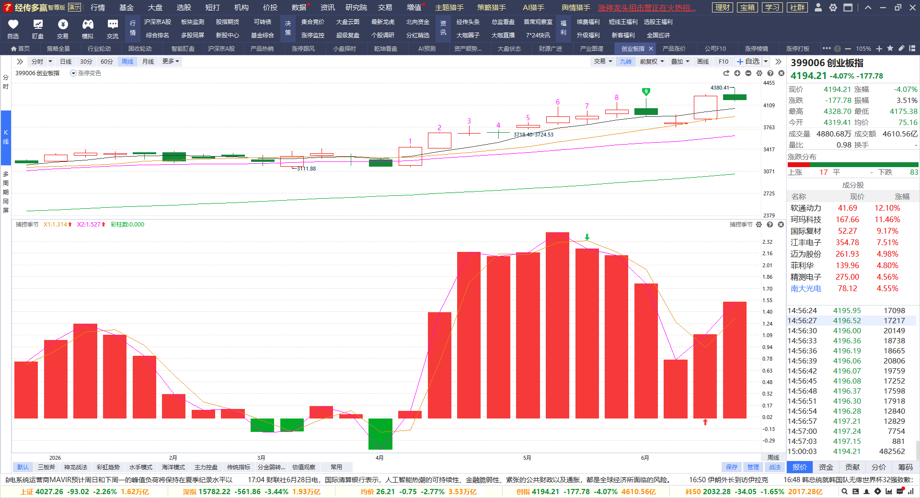
双创的担心

Slide 5
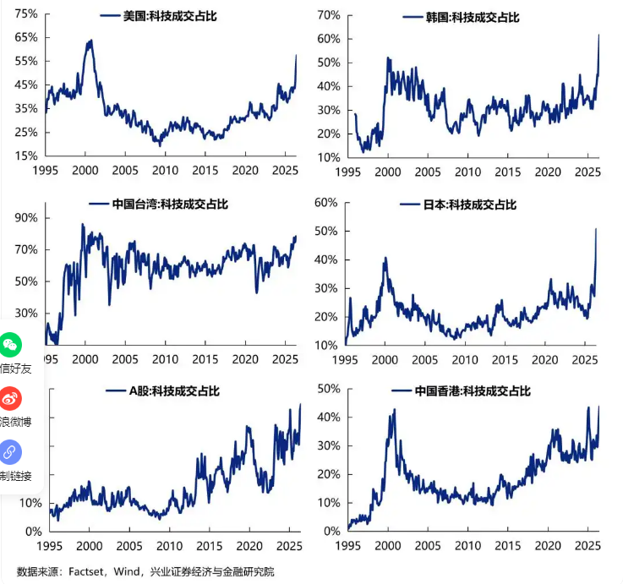
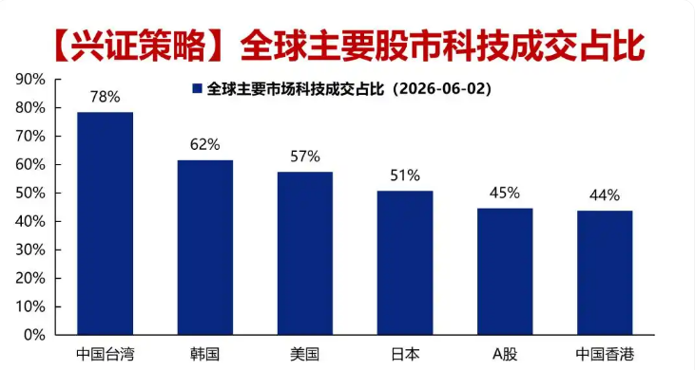
数据规律
2025年下半年以来，全球主要股市科技成交占比均有较大幅度的抬升：中国台湾59%→78%，韩国30%→62%，美国39%→57%，日本20%→51%，A股28%→45%，港股25%→44%。
2000年科网行情高点 VS 当下：美国65% VS 57%，韩国51% VS 62%，日本40% VS 51%。美国距离高点仍有距离，日韩超过高点有产业链地位提升的因素。

Slide 6
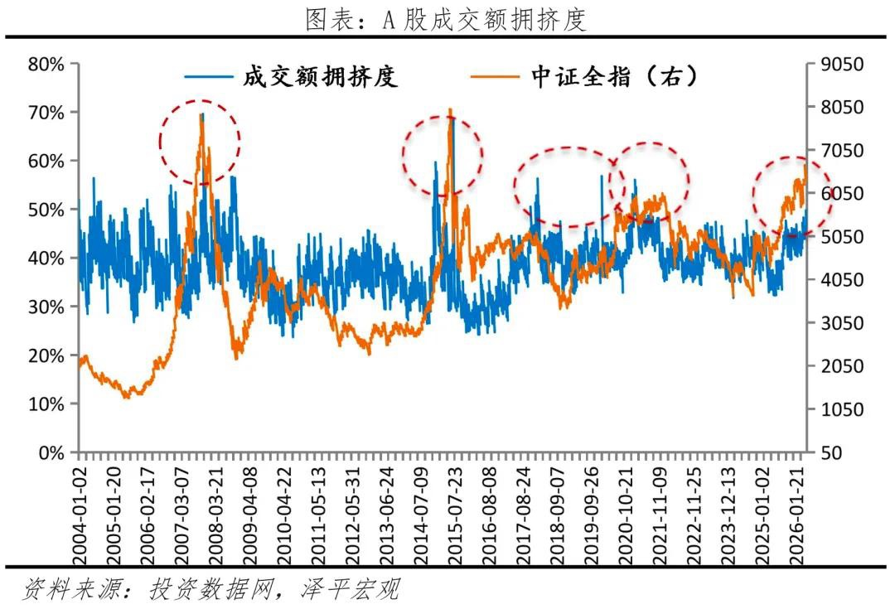
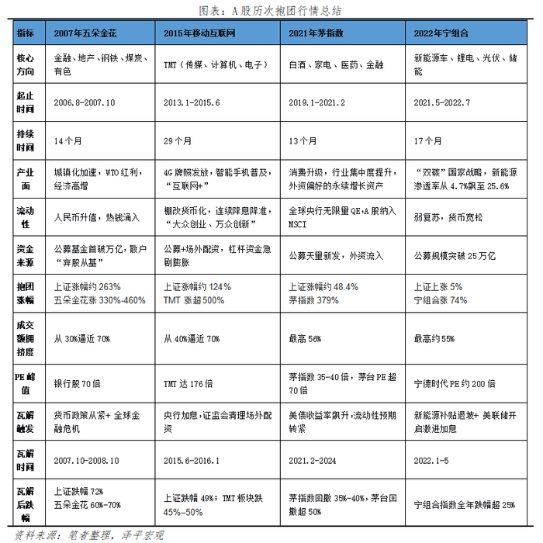
抄底细节
历史上该指标有七轮达到45%的预警线，本次为第八轮。在前七轮中，以首次触及45%预警线来观测：
2007年11月、2017年12月两轮为牛市顶峰附近。
2006年11月、2014年12月和2021年1月三轮均为牛市中途。 2008年4月和2008年10月两轮更是发生在熊市之中。
牛市高点跟下跌；途中跟换挡；熊市出牛市起点。
本轮亮点：杠杆可控。

Slide 7
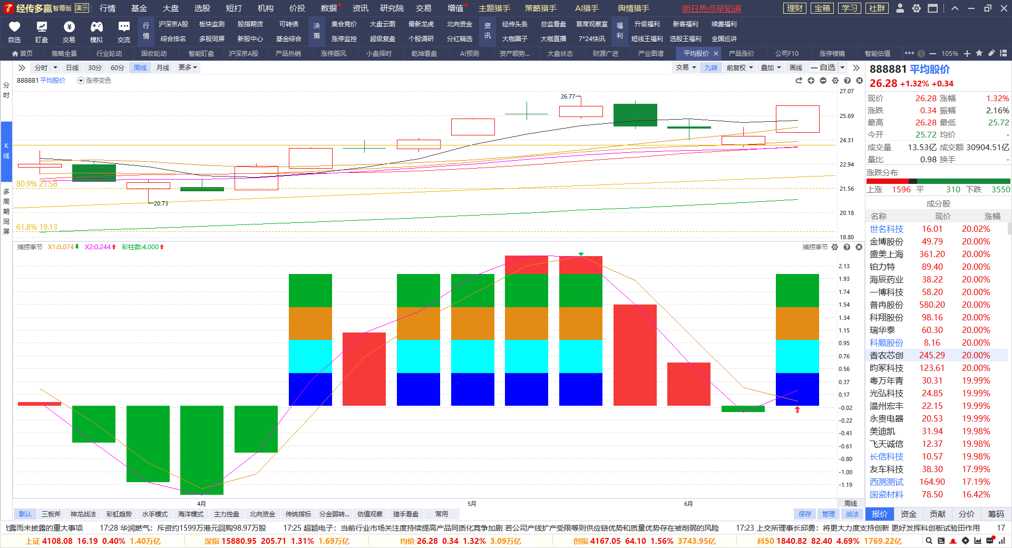
周线是否顶背离

Slide 8
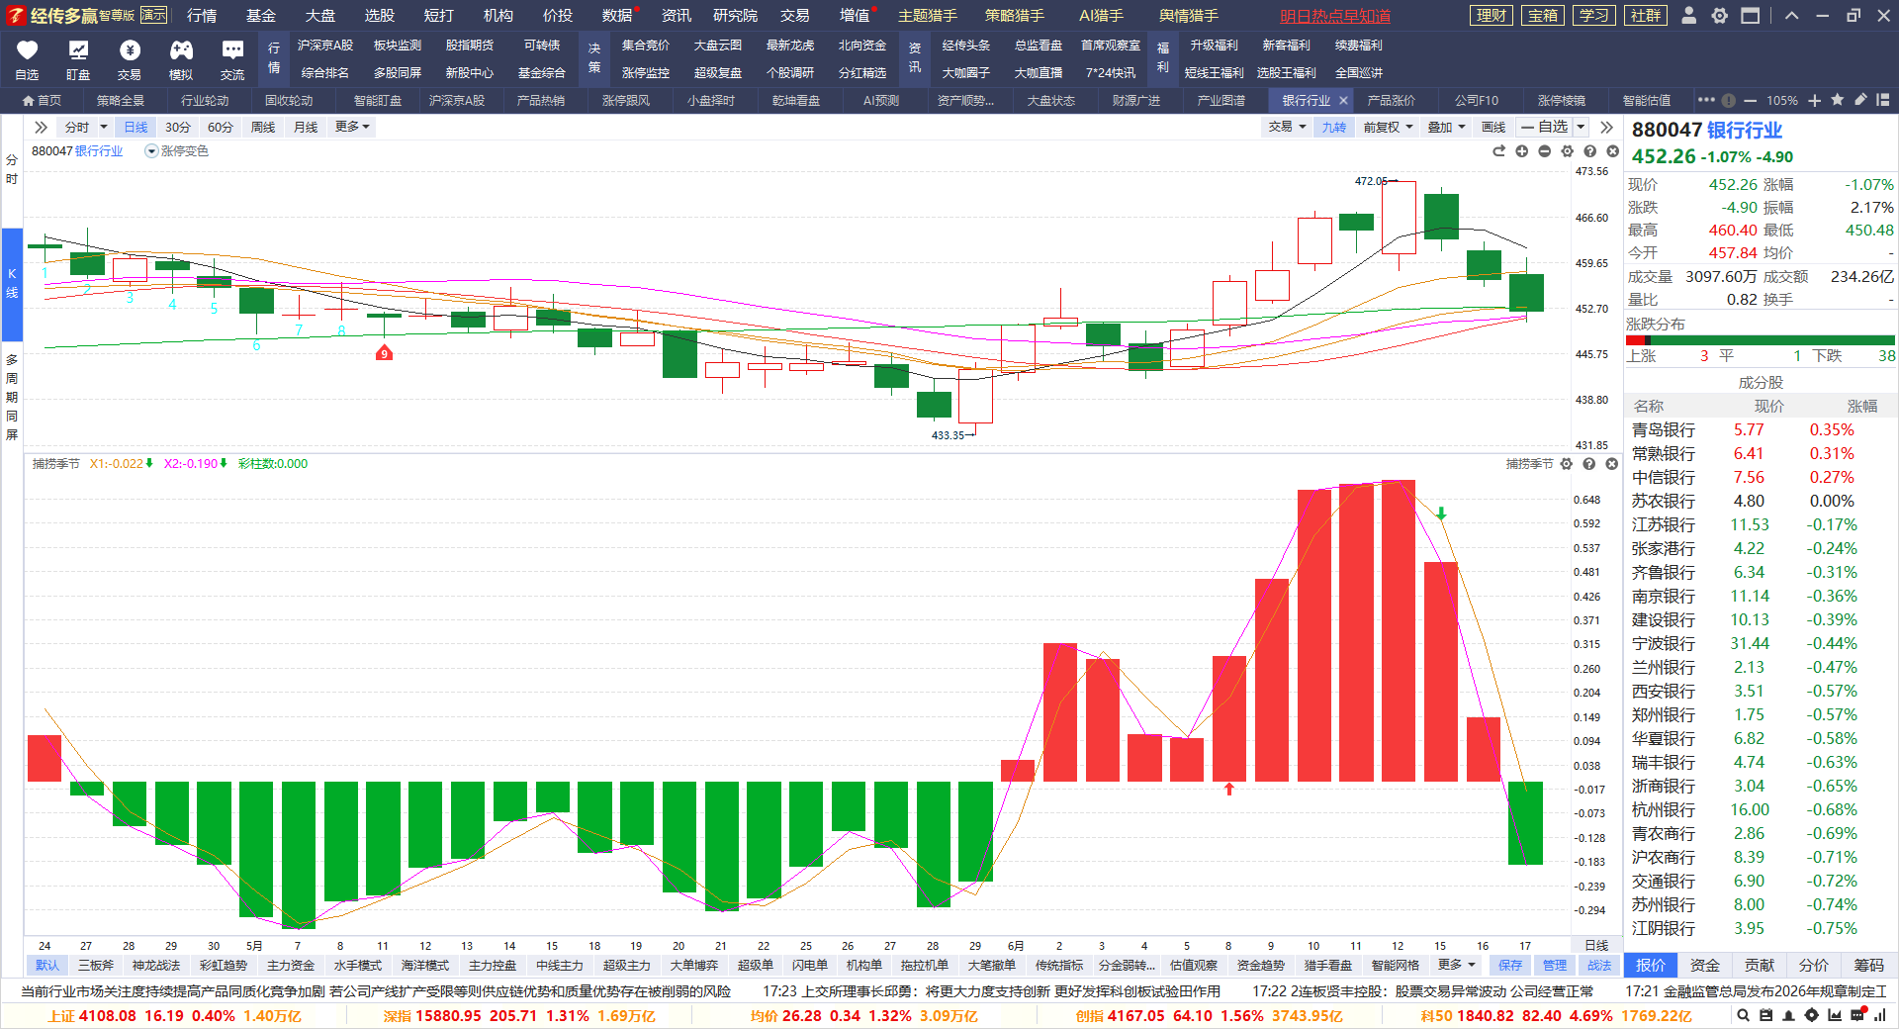
银行板块的走势

Slide 9
PART 02
中报正当时

Slide 10
业绩炒作正当时
A股上市公司中报业绩预告通常在7月1日至8月31日之间披露，其中深市公司最晚不迟于7月15日（有条件强制披露）
所有公司中报正式报告须在8月31日前完成。当前（2026年6月7日）尚未进入中报预告密集期，一般从6月下旬起部分公司会陆续提前披露。‌‌

Slide 11
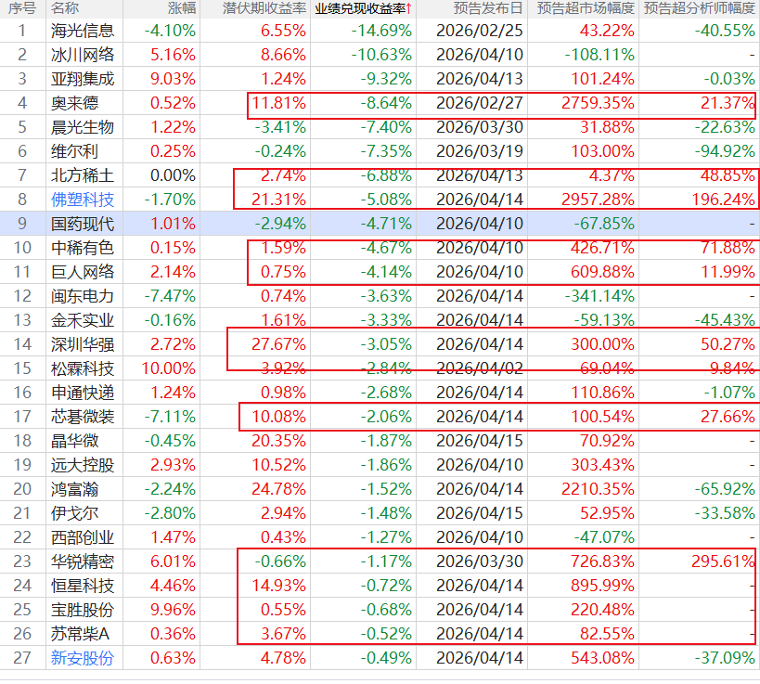
负兑现+双超=机会

Slide 12
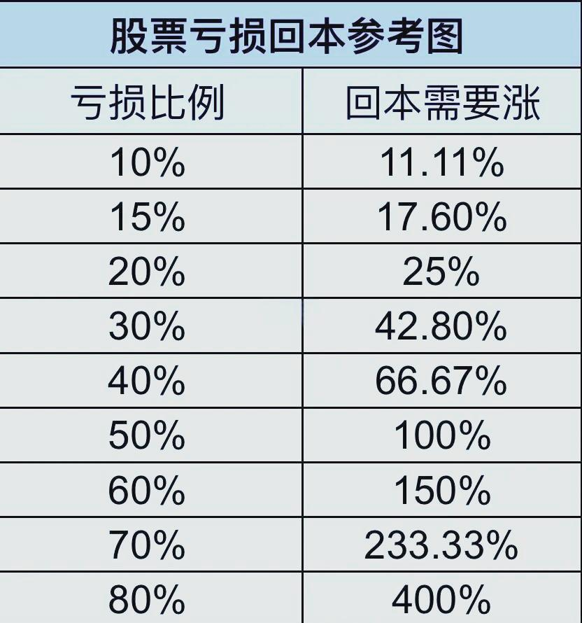
戴维斯双击
股价（P） = 每股收益（EPS） × 市盈率（P/E）​
假设你投资一家公司：
初始状态​：EPS = 1元，P/E = 10倍，
那么股价 = 1 × 10 = ​10元。
发生戴维斯双击​：
1.盈利提升​：公司业绩大好，EPS增长了100%，达到 ​2元。
2.估值提升​：市场情绪乐观，P/E从10倍提升到20倍。
最终状态​：股价 = 2元 × 20 = ​40元。
你的投资收益不是简单的（100%盈利增长 + 100%估值提升）= 200%，而是 ​​（1+100%）× （1+100%） - 1 = 300%​​！这就是乘数效应的魔力。
市场大跌是对戴维斯双击个股最好的馈赠。
我经历过N多次戴维斯双击。
记忆最深刻。
戴维斯双击个股会有波动。
不是一成不变。

Slide 13
PART 03
低估的机会

Slide 14
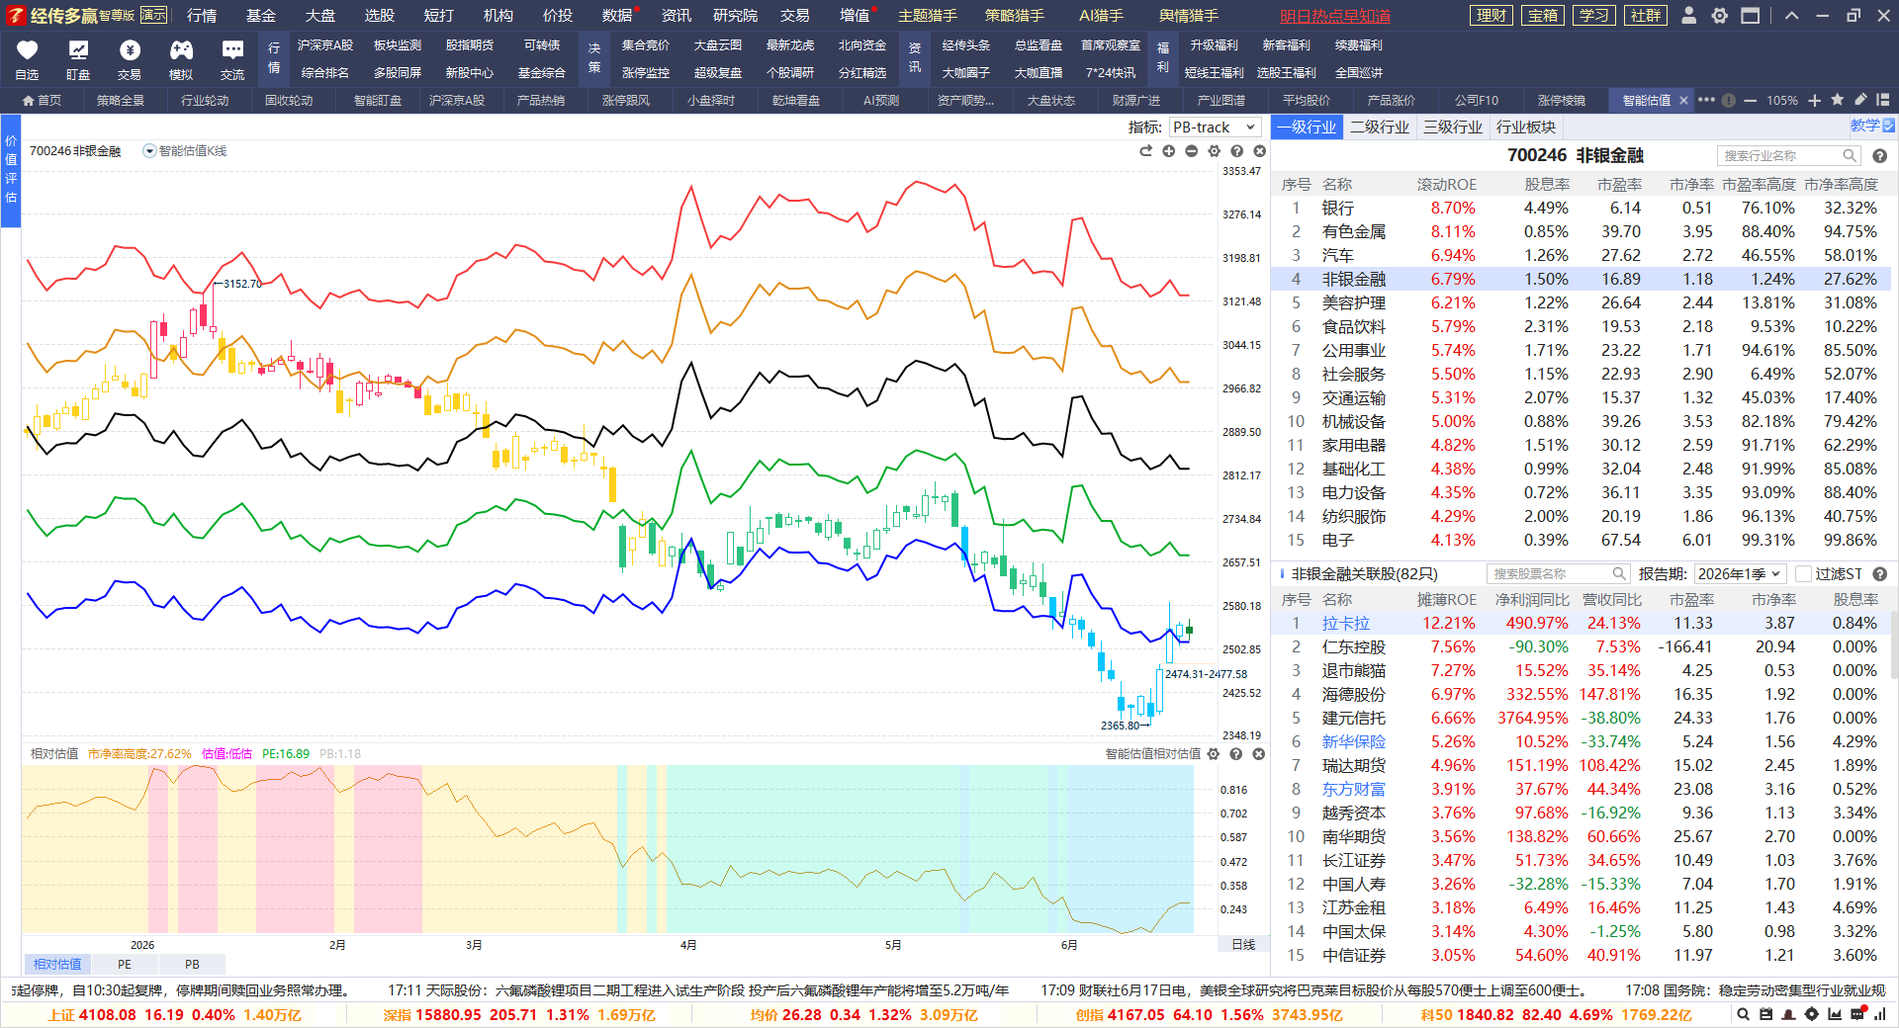
低估板块，券商的兑现

Slide 15


Slide 16


